Slide 1
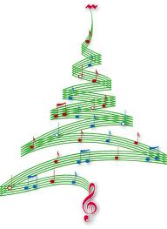
Ministero della Pubblica Istruzione dell’ Università e della Ricerca ISTITUTO COMPRENSIVO STATALE VARESE 1 “Don Rimoldi” Via Pergine n. 6 – 21100 VARESE Tel. 0332/330421 – Fax 0332/334110 C.F. 80101510123 e-mail VAIC86900B@ISTRUZIONE.IT e-mail vaic86900b@pec.istruzione.it
LA BANDA MUSICALE «IQBAL MASIH»
DELL’ISTITUTO COMPRENSIVO VARESE 1
INVITA AL
CONCERTO DI NATALE
Note e parole in serenità e in armonia
Venerdì 19 dicembre ore 20.45
Auditorium «carolina de giorgi»
Scuola «don rimoldi»

